Slide 1




Plan Interinstitucional de Apoyo a las Familias y a la Infancia y Adolescencia de la CAE
Diagnóstico inicial

Slide 2
  Panorama general de la infancia, la adolescencia y las familias en Euskadi, a partir del análisis de las fuentes estadísticas disponibles.
  Necesidades de la infancia, la adolescencia y las familias en Euskadi:
    Análisis de los estudios sobre percepción ciudadana
    Grupos focales con padres, madres y personas en edad de serlo
    Sesión de trabajo con niños y niñas pertenecientes a consejos de infancia y adolescencia
  Las políticas vascas de apoyo a la infancia y a las familias:
    Resultados de la evaluación del IV Plan
    Principales magnitudes de las políticas que afectan a las familias, la infancia y la adolescencia
    Las políticas vascas de familia e infancia en perspectiva comparada
    La evolución de las políticas vascas de familia e infancia hacia el enfoque de la inversión social
    Prioridades estratégicas
Contenidos y metodología del diagnóstico

Slide 3
Panorama general de la infancia, la adolescencia y las familias
  Descienden las tasas de natalidad y fecundidad, el número y el peso relativo de las familias con hijos e hijas
  Incremento de la población infantil y adolescente de origen inmigrante
  Dificultades para la emancipación y para tener el número de hijos/as deseados
  Persistencia de los problemas para la conciliación y la corresponsabilización en las tareas de cuidado
  Persistencia de la penalización salarial y laboral derivada de la maternidad
  Incremento de los problemas relacionados con la salud mental de la población infantil y adolescente
  Incremento de los problemas de acceso a la vivienda

Slide 4
Panorama general de la infancia, la adolescencia y las familias
  Mejora de los indicadores relacionados con la pobreza, aunque persiste la brecha entre la población infantil y el conjunto de la población
  Incremento del coste de la crianza, que alcanza en 2024 los 866 euros por hijo/a
  Impacto de los factores económicos sobre la fecundidad y persistencia de la reproducción intergeneracional de la pobreza
  Tasas elevadas de escolarización, especialmente en el ciclo de 0 a 3, y reducción de las tasas de abandono escolar temprano
  Reducción de las diferencias derivadas del estatus socioeconómico y mayor complejidad educativa en los centros públicos
  Incremento de las problemáticas asociadas al uso de redes sociales y al uso compulsivo de Internet

Slide 5
La percepción de los padres y las madres
  Los principales problemas de las familias son la educación y la salud, seguidos de la conciliación y la corresponsabilidad. También se señala la vivienda y los cuidados
  Dificultades del sistema educativo para responder adecuadamente a la diversidad de la sociedad vasca
  Falta de medios en Osakidetza
  Situaciones de estrés y agotamiento derivadas de la necesidad de conciliar la vida laboral y familiar
  Preocupación por la proliferación de mensajes machistas
  Incremento del precio de la vivienda
  Problemas derivados del acceso a las redes sociales y a las tecnologías digitales

Slide 6
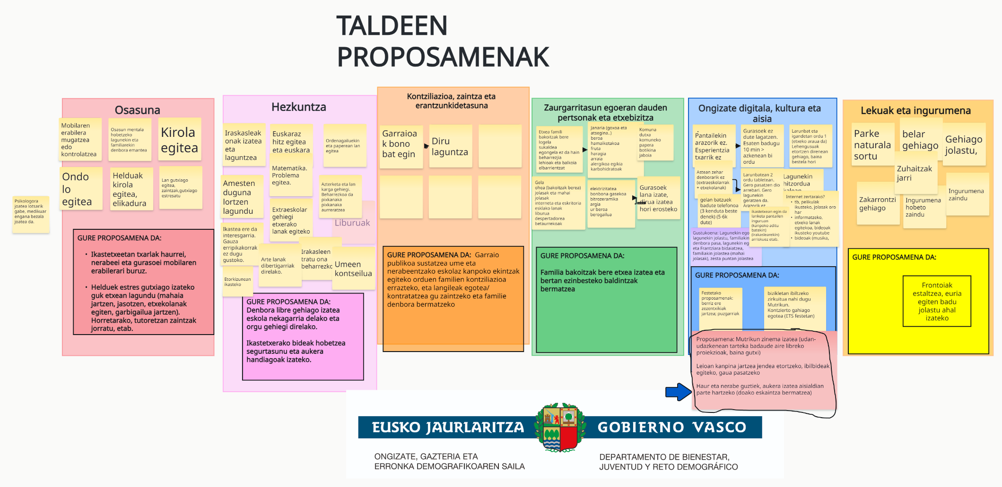

Slide 7
Las políticas vascas de apoyo a las familias
  Incremento de 130 millones de euros en familia e infancia entre 2022 y 2023, pasando del 0,9% al 1% del PIB y del 3,5% al 3,8% con relación al gasto en protección social
  Pese a ello, se mantiene el diferencial con la UE, donde se destina a estas políticas el 2,3% del PIB y el 8,5% del gasto en protección social
  En el contexto europeo Euskadi destaca además por
    menor capacidad de reducción de la pobreza infantil,
    tasas elevadas de escolarización 0 a 3,
    bajas paternales más prolongadas,
    niveles intermedios de apoyo económico a las familias
    peso importante de las ayudas fiscales.

Slide 8
Viraje de las políticas vascas de familia al enfoque de inversión social
  Incremento de 130 millones de euros en familia e infancia entre 2022 y 2023, pasando del 0,9% al 1% del PIB y del 3,5% al 3,8% con relación al gasto en protección social
  Pese a ello, se mantiene el diferencial con la UE, donde se destina a estas políticas el 2,3% del PIB y el 8,5% del gasto en protección social
  En el contexto europeo Euskadi destaca además por
    menor capacidad de reducción de la pobreza infantil,
    tasas elevadas de escolarización 0 a 3,
    bajas paternales más prolongadas,
    niveles intermedios de apoyo económico a las familias
    peso importante de las ayudas fiscales.

Slide 9
Viraje de las políticas vascas de familia al enfoque de inversión social
  Ley 2/2024, de 15 de febrero, de Infancia y Adolescencia
  Ley 17/2023, de 21 de diciembre, de Educación de la Comunidad Autónoma del País Vasco
  Ley 14/2022, de 22 de diciembre, del Sistema Vasco de Garantía de Ingresos y para la Inclusión y Ley 19/2021 por la que se establece el Ingreso Mínimo Vital (IMV)
  Extensión de los permisos parentales mediante el Real Decreto Ley 5/2023
  Impulso de las ayudas a las familias mediante el Decreto 27/2023, de 21 de febrero, de ayudas a las familias con hijas o hijos
  Gratuidad Haurreskolak
  Estrategia de Garantía Infantil, Pacto Vasco por las Familias y por la Infancia y Estrategia 2030 para el Reto Demográfico
  Creación de un Departamento de Bienestar, Juventud y Reto Demográfico

Slide 10
Prioridades estratégicas
  Garantizar unos recursos económicos mínimos a todas las familias con hijos e hijas y prevenir la pobreza infantil y reducir la transmisión intergeneracional de la exclusión social
  Reforzar mecanismos de gobernanza y coordinación que conecten los diversos ámbitos competenciales (servicios sociales, salud, educación, justicia, ocio y tiempo libre…) vinculados al reconocimiento de las personas menores de edad como sujetos titulares de derechos y no sólo merecedoras de protección.
  Favorecer que todas las niñas, niños y adolescentes puedan acceder a servicios de atención infantil asequibles y de calidad, con particular atención a la infancia en situación de desventaja.
  Reorientar las políticas educativas hacia un sistema escolar inclusivo y coeducativo, que garantice la equidad y compense las dificultades del alumnado en desventaja social y económica

Slide 11
Prioridades estratégicas
  Reducir las desigualdades sociales en la salud y promover la salud, con especial atención a las necesidades de la infancia.
  Prevenir, detectar y abordar precozmente la violencia hacia la infancia y la adolescencia.
  Impulsar programas de prevención de la violencia machista entre niños, niñas y adolescentes, reforzar el empoderamiento de mujeres y niñas, así como el apoyo a aquellas con discapacidad.
  Facilitar que los padres y madres puedan dedicar más tiempo a sus hijos e hijas.
  Favorecer la emancipación juvenil y la creación de nuevas familias, permitiendo que puedan tener descendencia si así lo desean.

Slide 12

Eskerrik asko
Muchas gracias

